Slide 1
«Формирование смыслового чтения через технологию развития критического мышления».
Гармай Мария Николаевна
МБОУ школа с. Поповка

Slide 2
Под смысловым чтением мы понимаем процесс восприятия графически оформленной текстовой информации и ее переработки в соответствии с коммуникативно-познавательной задачей.

Slide 3
Критическое мышление - способность анализировать информацию с позиции логики, умение выносить обоснованные суждения, решения и применять полученные результаты, как к стандартным, так и нестандартным ситуациям, вопросам и проблемам.

Slide 4
Технология критического мышления предполагает использование на уроке трех этапов (стадий):
1 этап — «Вызов» (ликвидация чистого листа).
2 этап — «Осмысление» (реализация осмысления).
3 этап —«Рефлексия» (размышление).

Slide 5
1 этап - ВЫЗОВ. Учащиеся «вспоминают», что им известно по изучаемому вопросу (делают предположения), высказывают свою точку зрения по поводу изучаемой темы.
1.Приём «Корзина идей».
2. Приёмы «Верите ли вы…»,
«Верные и неверные утверждения».

Slide 6
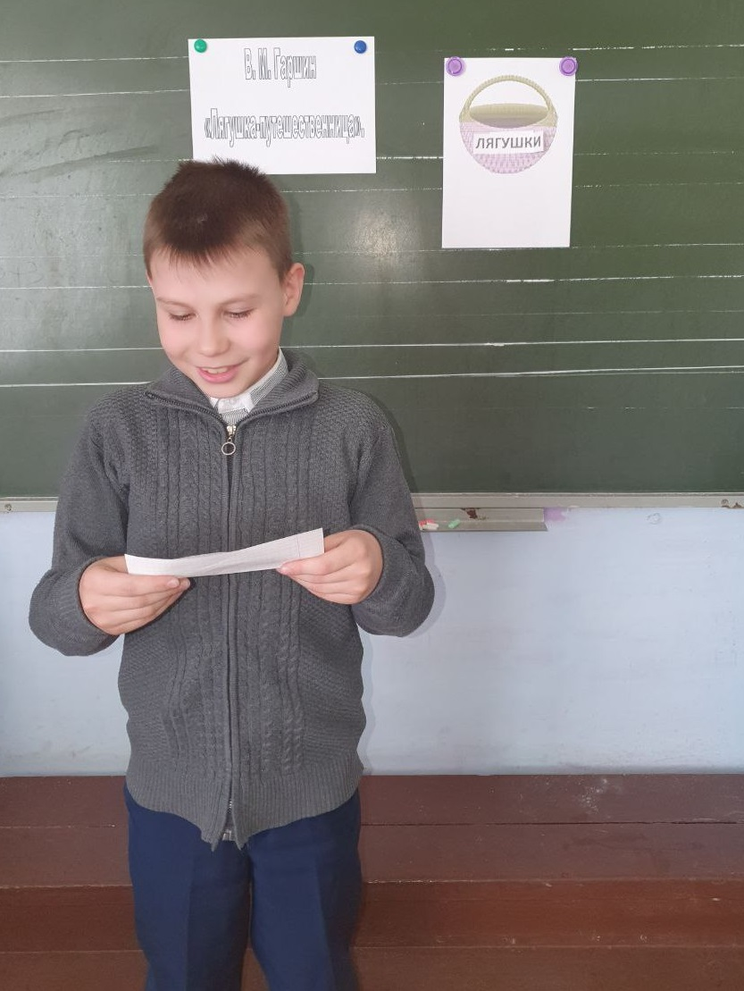
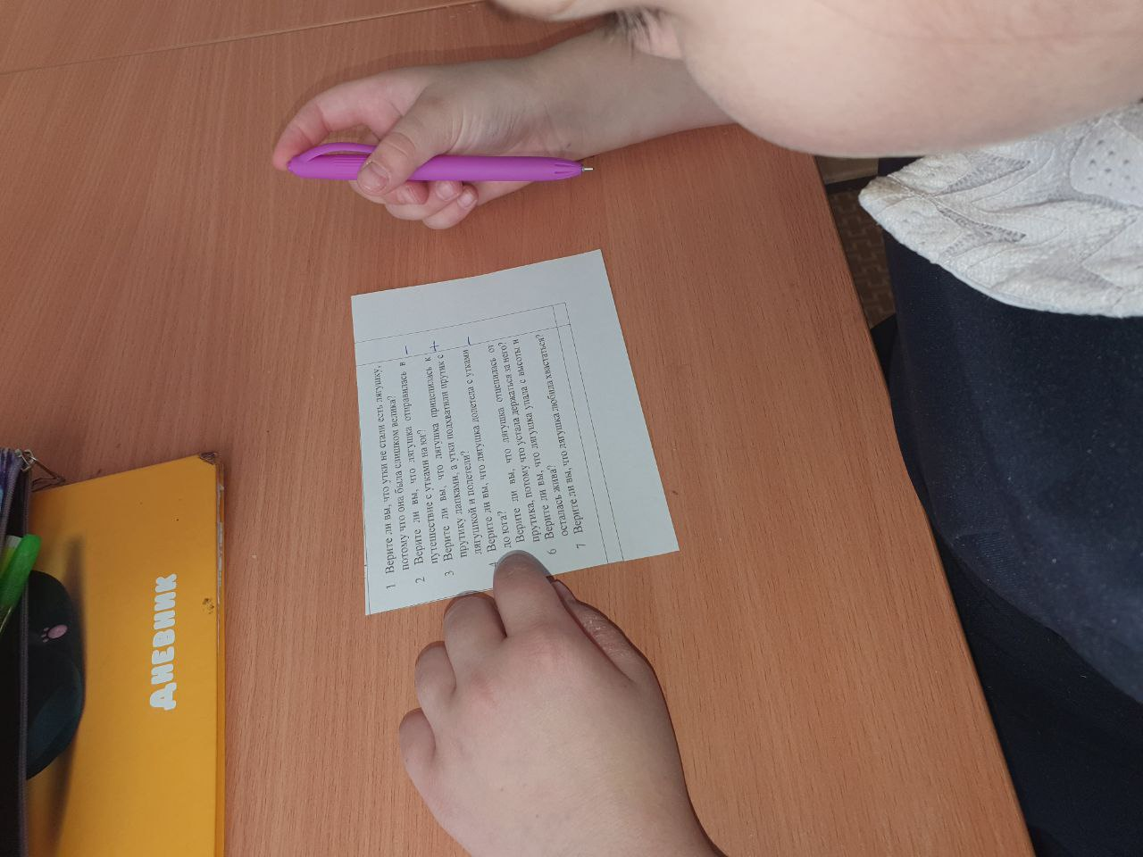
2. Приём «Корзина идей».
3. Приёмы «Верите ли вы…»,
«Верные и неверные утверждения».

Slide 7
2 этап - ОСМЫСЛЕНИЕ. На этапе осмысления учащиеся работают с новой информацией. Дети читают (слушают) текст, делают пометки на полях или ведут записи по мере осмысления новой информации.
1. Приём «Тонкие и толстые вопросы».
2. Приём «Ромашка вопросов».
3. Приём "Концептуальная таблица".

Slide 8
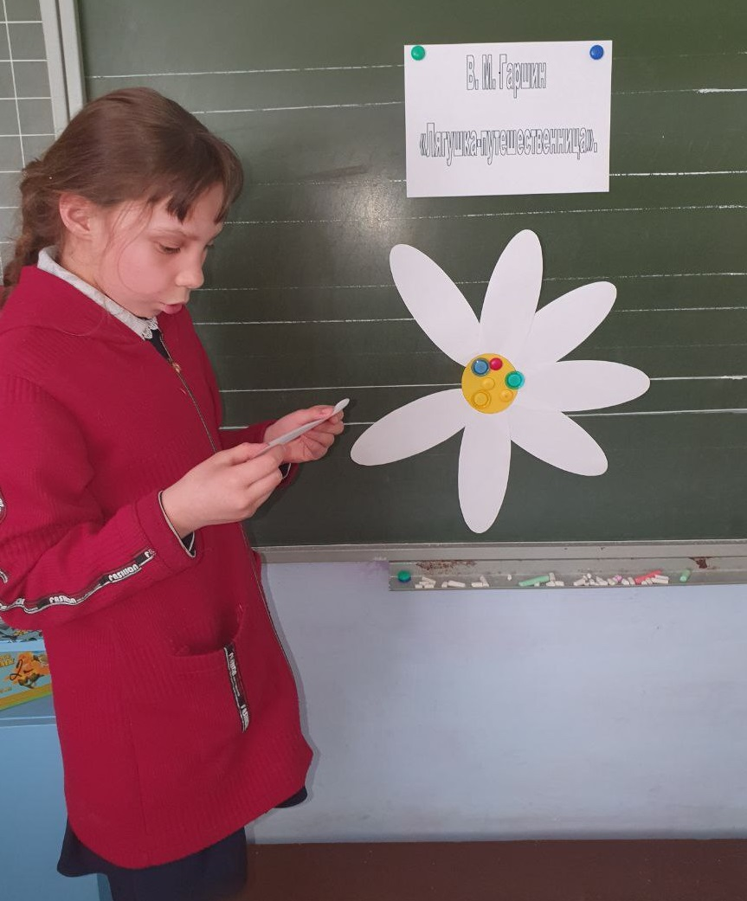
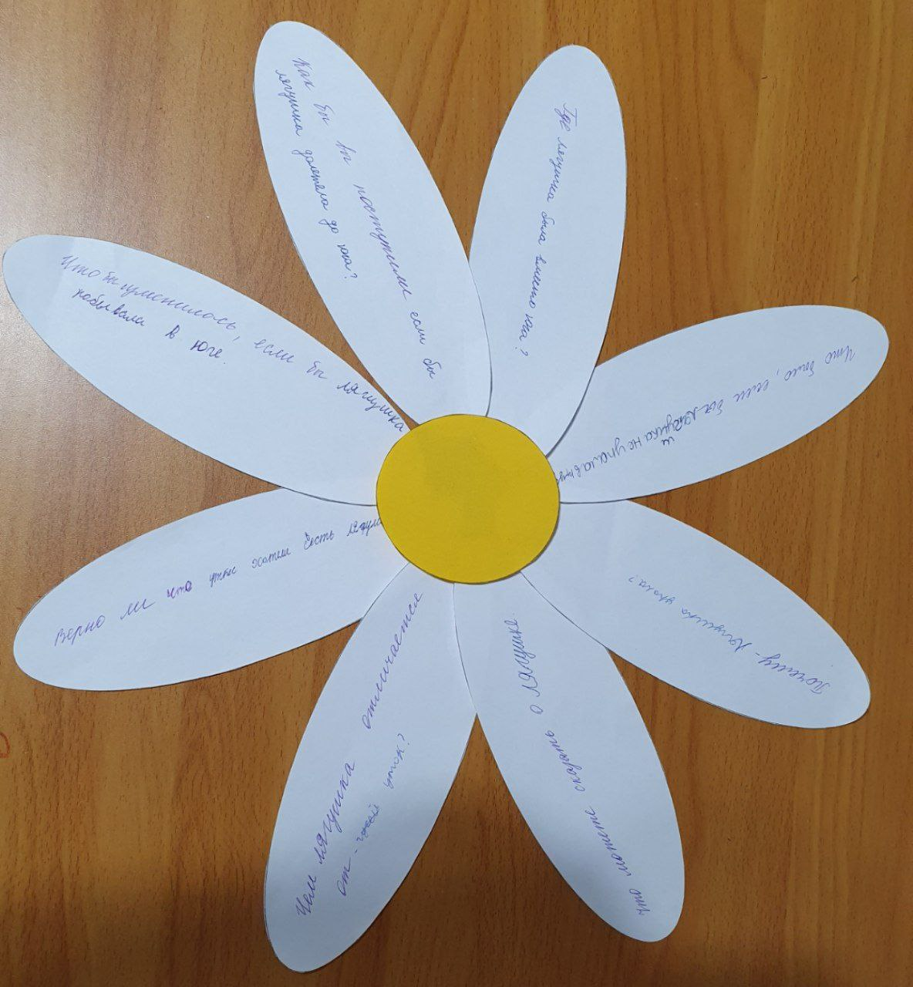
2. Приём «Ромашка вопросов».

Slide 9
Линия сравнения |  | Произведение В. М. Гаршина | Произведение И. А. Крылова
Название |  | «Лягушка- путешественница» | «Ворона и Лисица»
Жанр
Главные герои
Можно ли прочитать по ролям?
Почему пострадали главные герои?

Slide 10
Линия сравнения |  | Произведение В. М. Гаршина | Произведение И. А. Крылова
Название |  | «Лягушка- путешественница» | «Ворона и Лисица»
Жанр |  | Литературная сказка | Басня
Главные герои |  | Лягушка, утки | Ворона, лисица
Можно ли прочитать по ролям? |  | Да | Да
Почему пострадали главные герои? |  | Лягушка пострадала, из-за любви к похвалам, из-за своего хвастовства. | Ворона пострадала из-за любви к похвалам.

Slide 11
3 этап - РЕФЛЕКСИЯ. На этапе рефлексии осуществляется анализ, творческая переработка, интерпретация изученной информации. В процессе этой работы происходит отбор учащимися наиболее значимой информации.
Приём «Синквейн».

Slide 12
Пример синквейна: 1. Лягушка 2. Любопытная, сообразительная. 3. Изобретает, путешествует, хвастается 4. Изобретает необыкновенный способ путешествия 5. Путешественница.

Slide 13
Преимущества ТКМ: -учащиеся становятся более восприимчивы, -учатся слушать друг друга, -несут ответственность за совместный способ познания; -увеличивается интеллектуальный потенциал участников, -расширяется их словарный запас; -совместная работа способствует лучшему пониманию трудного, -вырабатывается уважение к собственным мыслям и опыту; -обостряется любознательность, наблюдательность; -развивает активное слушание; -повышает самооценку.

Slide 14
Коллеги, спасибо за внимание.

